Slide 1
TVIP Hustopeče 20.10.2021
Technologie pro společné hospodářství bioodpadu, gastroodpadu a čistírenských kalů malých a středních aglomerací
Ing. Jakub John, Ph.D.
Ing. et Ing. Tomáš Ondračka

Slide 2
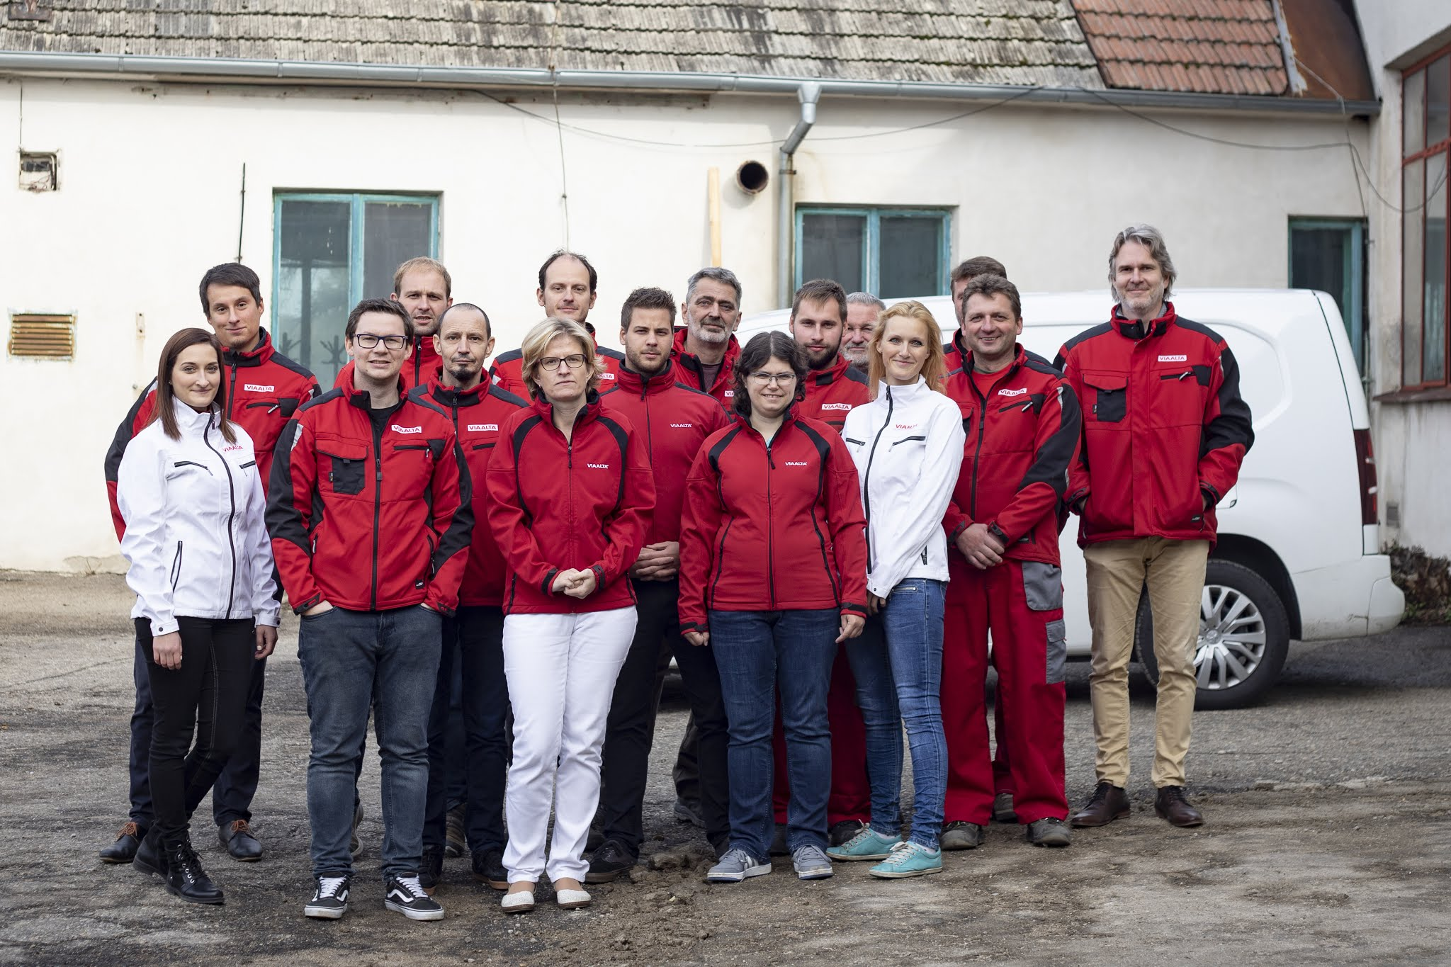
kdo
jsme
inženýři, vývojáři, konstruktéři, výrobci a dodavatelé technologií odpadů a speciálních technologických celků
česká firma
15 let na trhu
technologie odpadů a speciální technologické celky

Slide 3
BRKO 200-500 Kč/t, kal 800-1500 Kč/t, gastro 1000-2000 Kč/t
2000 obyvatel
500 t BRKO, 150 t 20% kalu, 30 t gastro
350 000 tis. Kč/rok
4000 obyvatel
1000 t BRKO, 300 t 20% kalu, 60 t gastro
700 000 Kč/rok
15000 obyvatel
2600 t BRKO, 1500 t 20% kalu, 220 t gastro
2 400 000 Kč/rok

Slide 4
A navíc přísné požadavky legislativy
Rámcové možnosti, které obce/ skupiny obcí (malé aglomerace) mají:
Předávání oprávněným osobám (drahé)
Částečné zpracování (př. Vlastní kompostárna) – jen část a zrovna nákladné materiály dále oprávněným osobám
Celkové zpracování a využití v místě
Cílová skupina obcí a skupin obcí 2-20 tis. E.O. je technologicky opomíjena

Slide 5
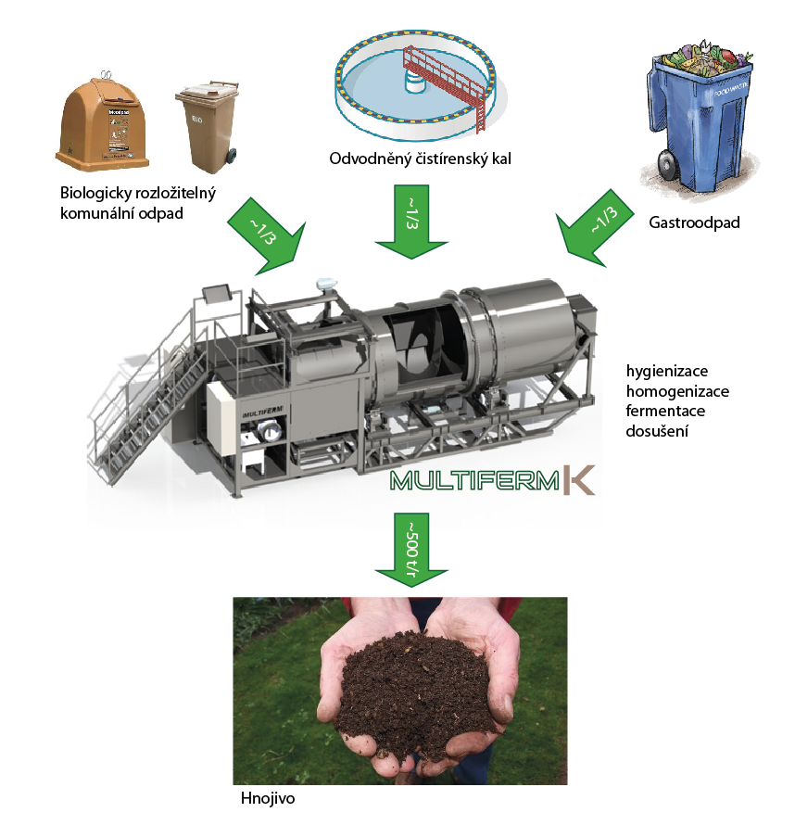
Zařízení pro zpracování čistírenských kalů,
biologicky rozložitelného odpadu a gastroodpadu pro aplikaci na půdu
Hnojivo, výplňový materiál, pomocný materiál

Slide 6
Materiál | C:N | Vlhkost % | obsah C v % sušině | Obsah N v % sušině | Hmotnost (sušina) | Hmotnost (kg) | Hmotnost (%) | Voda (kg) | Organické látky (kg) | Dusík v (kg) | C:N výpočet
Tráva z TTP* | 40 | 39,75 | 78,1 | 1,2 | 602,5 | 1000 | 25 % | 397,5 | 470,55 | 5,65 | 32,54
Dřevo z ÚZ ** | 110 | 19,88 | 85,2 | 0,6 | 120,19 | 150 | 4 % | 29,81 | 102,4 | 0,61 | 71
BRKO*** | 35 | 26,5 | 71 | 1,5 | 918,75 | 1250 | 31 % | 331,25 | 652,31 | 9,78 | 23,67
Kaly z ČOV odvod. |  | 46,38 | 26,63 | 3,2 | 429 | 800 | 20 % | 371 | 114,22 | 3,66 | 4,16
Kejda | 8 | 59,79 | 61,24 | 4,5 | 0 | 0 | 0 % | 0 | 0 | 0 | 6,8
Seno, Sláma | 80 | 9,94 | 85,2 | 0,5 | 0 | 0 | 0 % | 0 | 0 | 0 | 85,2
Gastro | 14,76 | 70 | 62 | 2,1 | 240 | 800 | 20 % | 560 | 148,8 | 3,12 | 14,76
Výsledný poměr C:N | 32,44
Celkem |  |  |  |  | 2310,44 | 4000 | 100 % | 1689,56 | 1339,49 | 19,7
Analogicky je možné aplikovat i odlišné receptury při zachování C:N 30-35:1
a obsahu vody do 70%.
Obecně – cca 60 % BRKO, 10 % gastro, do 30 % kaly

Slide 7
Pilot se rozbíhá na kompostárně Okříšky (snímek z Vícenic)

Slide 8
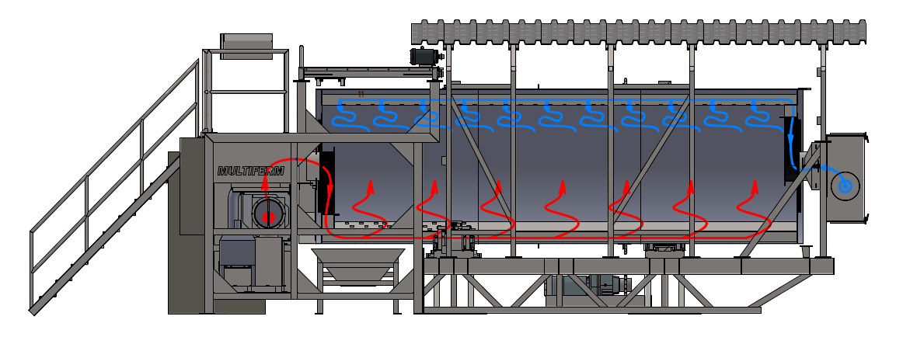
Základní technické parametry jednoho reaktoru (ca 2000 E.O.)
Užitný objem reaktoru | 33 m³ (16,5 t při 0,5 t/m³)
Průměr reaktoru | 2,8 m
Účinná délka reaktoru | 9 m
Zpracovatelský výkon (kapacita) | ≈800 tun/rok (vstupní materiál)
Požadovaná frakce na vstupu | do 5 cm
Požadovaná vlhkost materiálu na vstupu | <70 %
Vlhkost materiálu na výstupu | ≈40 %
Instalovaný elektrický příkon | 40 kW
Měrná spotřeba elektrické energie na cyklus | ≈60 kWh
Měrná spotřeba elektrické energie (kWh/t_{vst}) | ≈3,75 kWh/t
Obsluha | Manipulace s materiálem na vstupu a výstupu, občasný dohled 1 osoba

Slide 9
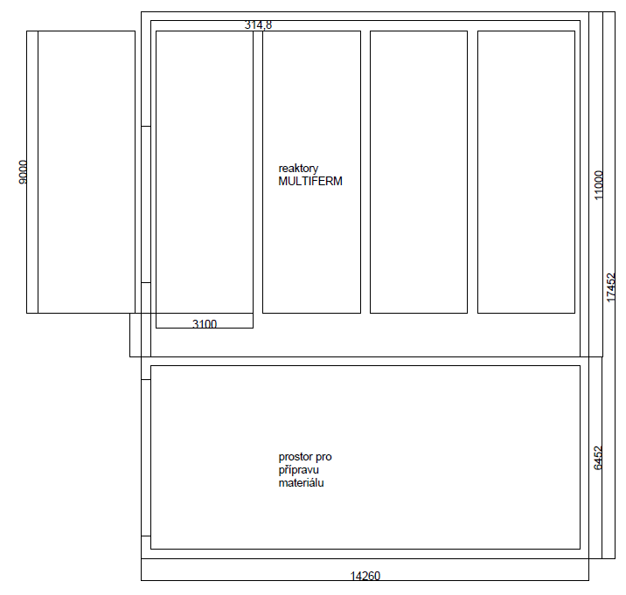
Pro cca 15 tis. E.O. – 5 reaktorové
Cca 15x18 m + plocha pro dozrávání/stabilizaci
Přípojka 400 V/80 kVA
Užitný vzor, ověření SZÚ pro hygienizaci gastroodpadu

Slide 10
Děkuji za pozornost
Ing. Jakub John, Ph.D.
john@via-alta.cz
602633833

